Slide 1
מבדק ה-
בהערכת כשירות נהיגה
חשיבות בדיקת יכולות הקשב תחת הדמיה סביבתית
ערן סנדל, מנהל תחום הדרכה
חברת פתרונות נוירו-טכנולוגיים בע"מ

Slide 2
מיומנויות הקשב הנדרשות לנהיגה הן:
ערנות.
פיצול קשב.
דריכות.
מעקב חזותי.
זמן תגובה מהיר למידע אשר משתנה בהתמדה.
דחיית סיפוקים.
יכולת תזמון.
התמודדות עם גירוי קבוע.
מיומנות מוטורית (הילוכים / גז / ברקס ועוד).

Slide 3
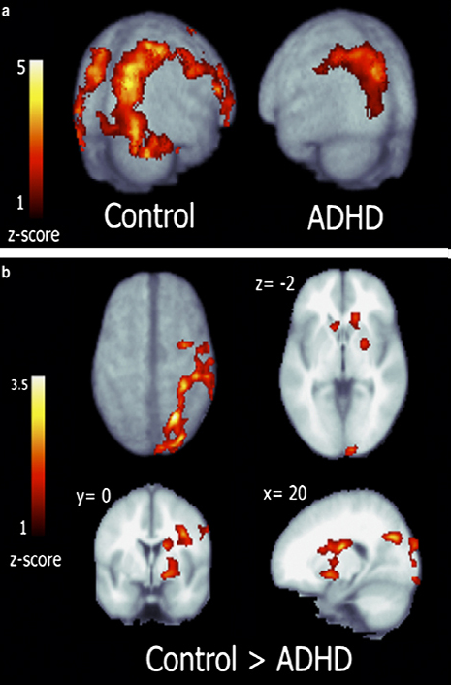
הפרעת קשב וריכוז (ADHD)
הפרעת קשב וריכוז מאופיינת בסימפטומים של:
קושי בחלוקת קשב.
הסחת דעת בקלות.
אימפולסיביות (לדוגמא, התנהגות המקדימה את החשיבה)
היפראקטיביות (לדוגמא, תנועתיות יתר וחוסר מנוחה).
אצל נהגים בעלי ADHD, בעיית הקשב היא מובנית, ולכן הם עלולים להוות קבוצת סיכון בכביש, במידה והם לא למדו לנהל את הקשב באופן נכון ולנטרל מסיחי דעת.
Notes:
3

Slide 4
עשרת המסיחים בנהיגה המשפיעים על תאונות דרכים
על פי דו"ח (2013) של חברת הביטוח האמריקאית Erie Insurance Group
10. עישון סיגריות (הדלקה / שימוש במאפרה).
1% מתאונות הדרכים.

Slide 5
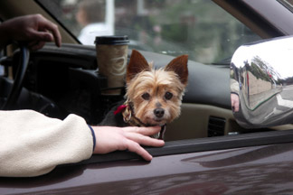
9. אובייקטים זזים (בעלי חיים או חרקים).
1% מתאונות הדרכים.

Slide 6
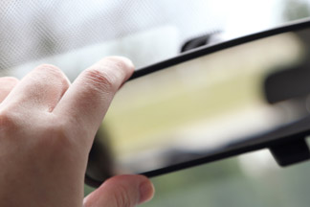
8. התעסקות עם אביזרים בתוך הרכב.
1% מתאונות הדרכים.

Slide 7
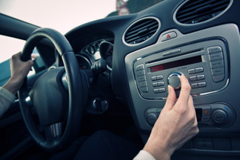
7. התעסקות עם הרדיו או מיזוג אוויר.
2% מתאונות הדרכים.

Slide 8
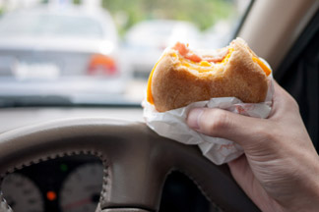
6. אכילה או שתיה בזמן נהיגה.
2% מתאונות הדרכים.

Slide 9
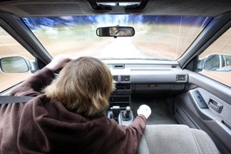
5. שימוש או ניסיון להגיע לאביזרים בתוך הרכב (מכשיר ניווט / אזניות וכו').
2% מתאונות הדרכים.

Slide 10
4. שיחות עם נוסעים נוספים ברכב.
5% מתאונות הדרכים.

Slide 11
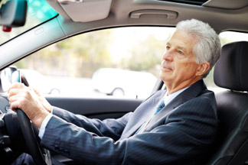
3. מסיחים מחוץ לרכב (אדם / חפץ / אירוע).
7% מתאונות הדרכים.

Slide 12
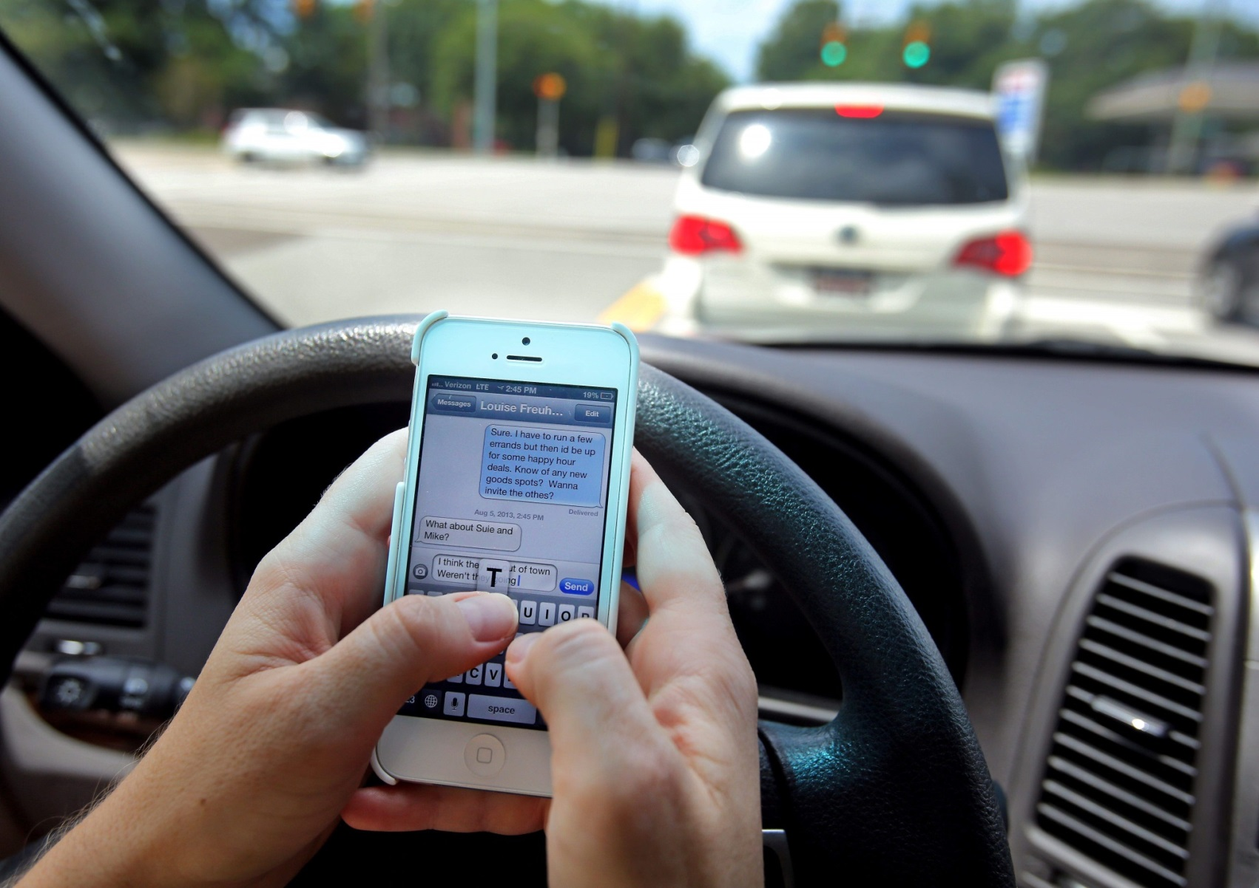
2. שימוש בטלפון נייד.
12% מתאונות הדרכים.

Slide 13
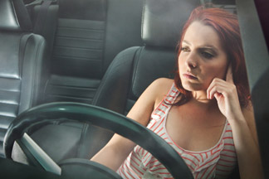
1. חולמנות ו/או מוסחות כללית.
62% מתאונות הדרכים.

Slide 14
כלי עזר ממוחשב למיפוי יכולות הקשב של הנבדק
תרומתו בהערכת כשירות נהיגה:
יכולת תפקוד קשבי מתמשך.
קשב סלקטיבי והתמודדות עם מסיחים.
קצב עיבוד מידע ויכולת תזמון.
תשומת לב לפרטים קטנים.

Slide 15
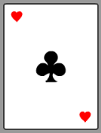
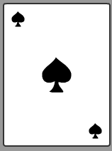
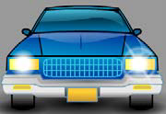
מבנה המבדק (גילאי 13-70)
משך זמן – 18.5 דקות
אלמנט המטרה
מסיחים
אלמנטים שאינם מטרה
חזותיים
שמיעתיים

Slide 16
הדגמת המסיחים
לחץ על הסרטון

Slide 17
ערך ה-MOXO לאנשי מקצוע
תוצאות
כמותיות, מופקות מידית.
ברורות וקלות לקריאה.
מעבירות מסר חזותי ברור לאיש המקצוע ולנבדק עצמו.
השוואה סטטיסטית לנורמות לפי גיל ומגדר.
גרף ביצוע המספק פרופיל קשבי של הנבדק תחת סביבות מסיחים שונות.
תפעול
מבוסס אינטרנט, עלות נמוכה.
אין צורך ברכישת תוכנה / חומרה.
מבנה המבדק
גירוי המטרה
לא תלוי שפה / תרבות.
תקף אקולוגית (דימוי סביבת מציאות).
מסיחים
לקוחים מעולם התוכן היומיומי.
חזותיים, שמיעתיים ומשולבים.
מאתגרים את יכולותו הקוגניטיבית של הנבדק מעבר למבדקי CPT סטנדרטיים.
עומד בפרוטוקול אבטחת מידע HIPPA.

Slide 18
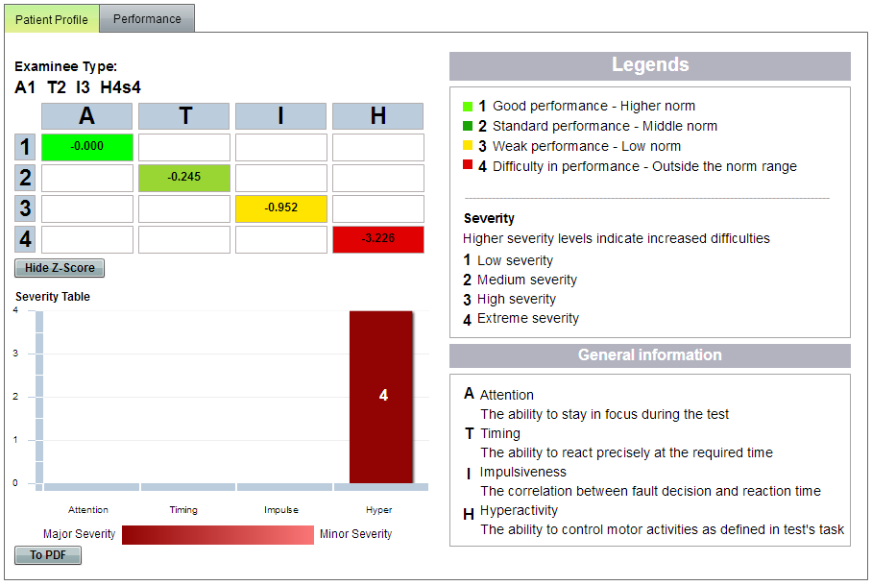
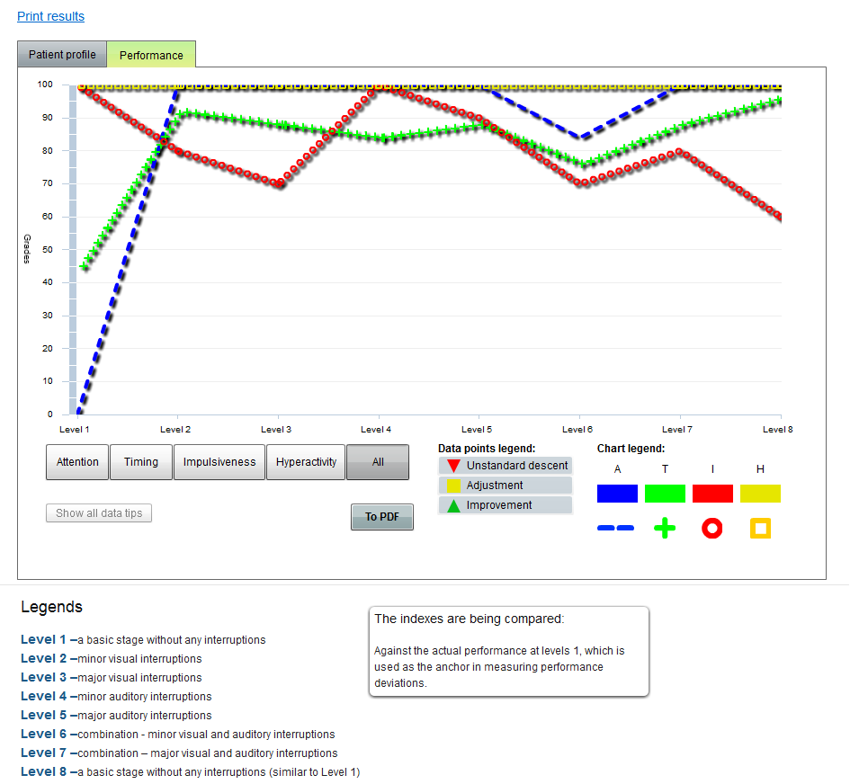
טבלת השוואה לנורמה וגרף ביצוע המבדק
טבלת השוואה לנורמה
השוואת ביצועי הנבדק לנורמה
על פי גיל ומגדר
ארבעה מדדים: קשב / תזמון / אימפולסיביות והיפראקטיביות.
ציון תקן – מחושב עבור כל מדד בנפרד
עבור כל מדד חריג מהנורמה
מחושבת דרגת חומרה
גרף ביצוע
ממפה את הביצוע לאורך המבדק
(תפקוד מתמשך).
ממפה את השפעת המסיחים על כל מדד בנפרד
תפקוד בסיסי ללא מסיחים
מיעוט / עומס מסיחים חזותיים
מיעוט / עומס מסיחים שמיעתיים
מיעוט / עומס מסיחים משולבים

Slide 19
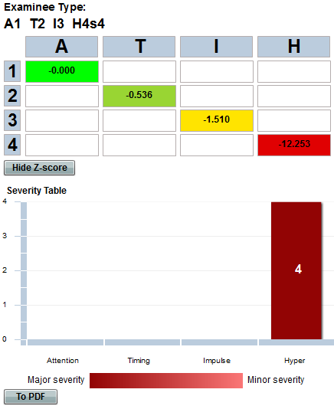
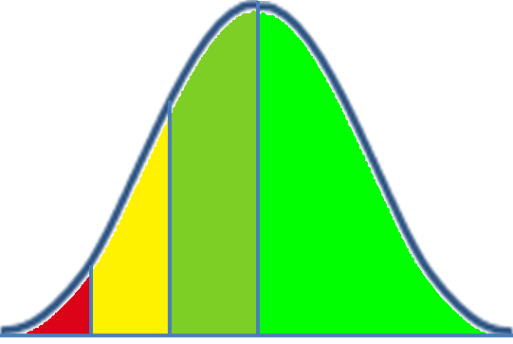
טבלת השוואה לנורמה
(Z > 0)
(< Z ≤ 00.825 -)
(0.825- < Z ≤ 1.65 -)
(1.65- Z < )
50%
30%
15%
5%
-1.65
-0.825
0
(2.55- Z ≤)
(2.25- < Z ≤ 2.55-)
(1.95- < Z ≤ 2.25-)
(1.65- < Z ≤ 1.95-)
Z=$\frac{(X −X)}{S}$

Slide 20
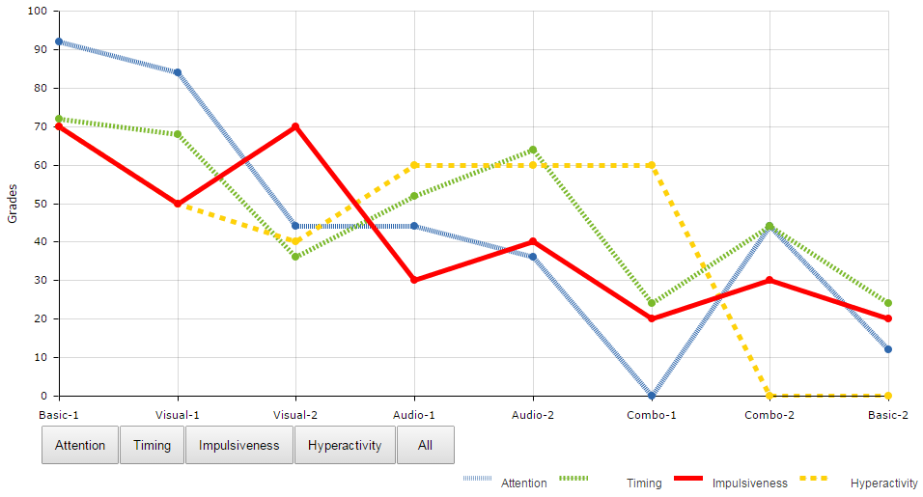
גרף ביצוע
הרעה בין סוף המבדק לתחילתו
ללא
חזותי
שמיעתי
משולב
ללא

Slide 21
דוגמאות לשימוש

Slide 22
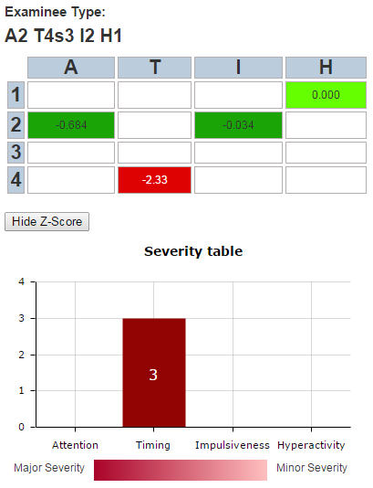
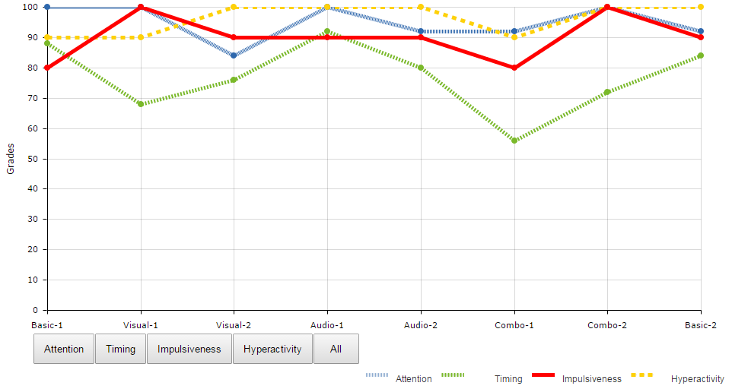
השפעת מסיחים חזותיים
נבדק בן 33
קוד 497167
ירידה בביצוע במדד התזמון בנוכחות מסיחים חזותיים ומשולבים

Slide 23
מסיחים מחוץ לרכב (אדם / חפץ / אירוע).
7% מתאונות הדרכים.

Slide 24
שימוש בטלפון נייד.
12% מתאונות הדרכים.

Slide 25
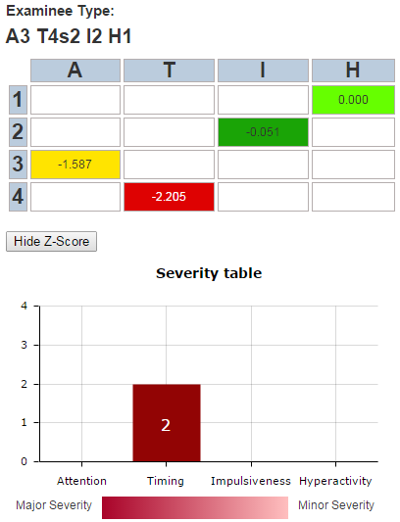
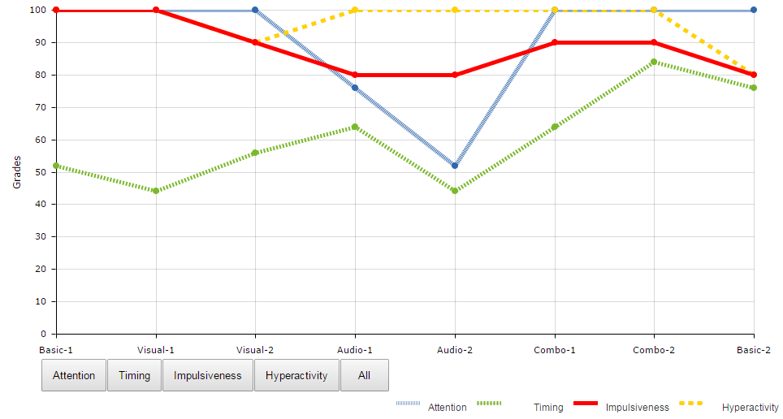
דוגמא 3 – השפעת מסיחים שמיעתיים
נבדקת בת 27
קוד 408937
הנמכה בקשב
תחת מסיחים שמיעתיים

Slide 26
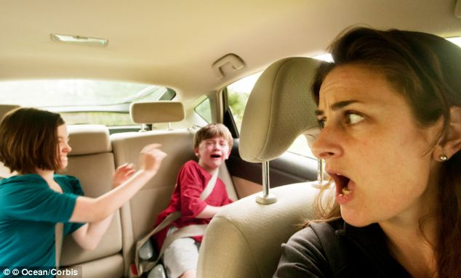

Slide 27
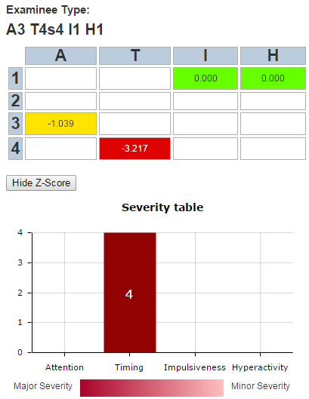
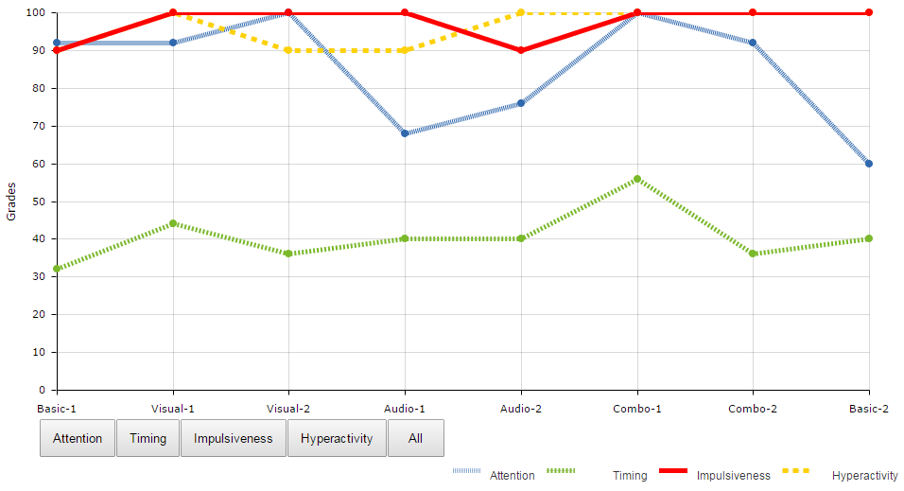
השפעת הזמן + מסיחים שמיעתיים
נבדק בן 36
קוד 352366

Slide 28
4. שיחות עם נוסעים נוספים ברכב.
5% מתאונות הדרכים.

Slide 29
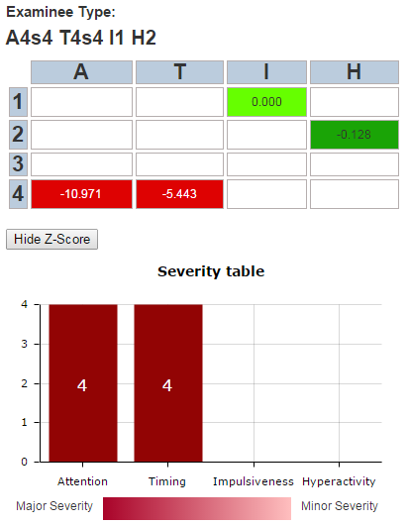
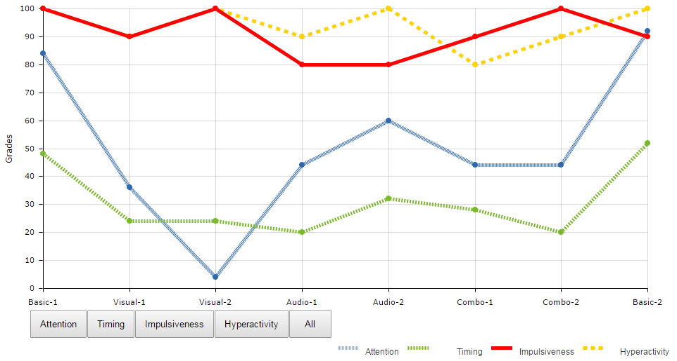
השפעת כלל המסיחים
נבדק בן 25
קוד 443046

Slide 30
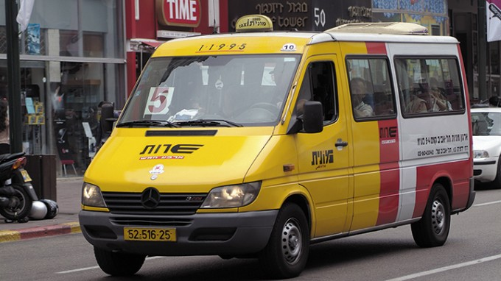
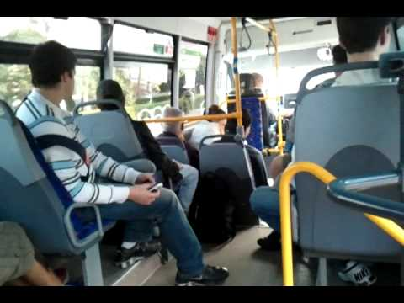

Slide 31
אימפולסיביות (אי דחיית סיפוקים)
נבדקת בת 42
קוד 498625

Slide 32
אכילה או שתיה בזמן נהיגה.
2% מתאונות הדרכים.

Slide 33
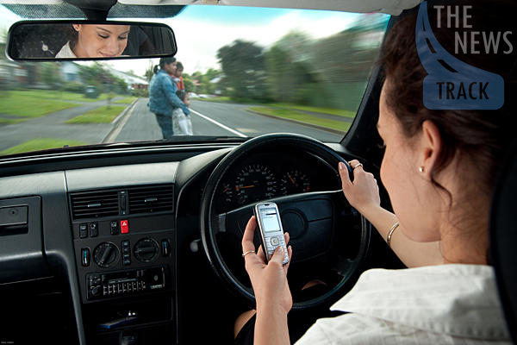

Slide 34
בדיקת יעילות טיפולית

Slide 35
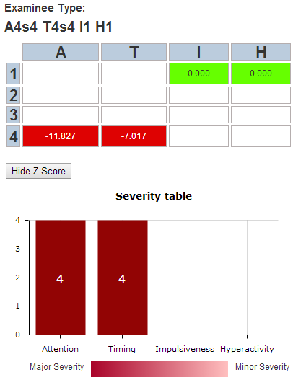
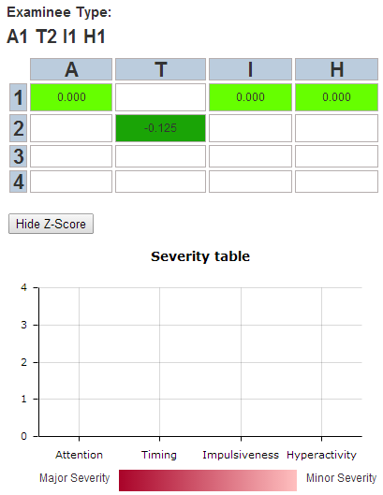
נבדקת בת 30 מאובחנת כ-ADHD. בדיקת יעילות תרופתית.
7.2.15
None Ritalin LA 30 mg

Slide 36
ריפוי בעיסוק ושיקום נהיגה
קהל היעד מגוון וכולל נהגים או נהגים פוטנציאלים הסובלים מבעיות רפואיות או תפקודיות, נרכשות, מולדות, קבועות או פרוגרסיביות, היכולות להשפיע על יכולתם לנהוג, כגון:
מצבים מולדים או התפתחותיים (שיתוק מוחין, לקויות למידה, ADHD ועוד).
מצבים נרכשים (אירוע מוחי, פגיעות ראש, פגיעה בחוט השדרה, קטיעות ועוד).
מחלות פרוגרסיביות כגון: פרקינסון, טרשת נפוצה, דלקות פרקים ודמנציה.
קשישים בריאים שהם ו/או משפחתם מעוניינים לאמוד את כשירותם להמשיך לנהוג בעקבות שינויי הגיל.

Slide 37
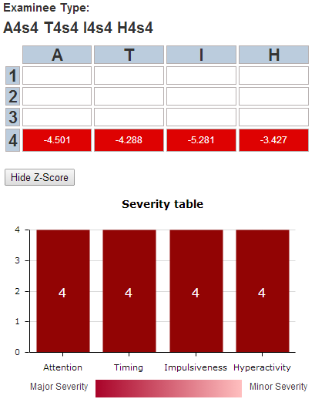
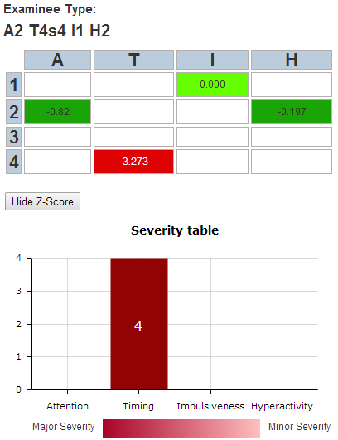
נבדק בן 25 לאחר פגיעת ראש בתאונת דרכים.
15.1.14 2.5.14
טיפול של ריפוי בעיסוק

Slide 38
סיכום
מבדק ה-MOXO מאפשר למפות באופן מיטבי את יכולות הקשב של הנהג הפוטנציאלי ובכך להתאים או לשלול תפקידים מקצועיים הכרוכים באחריות רבה על הכביש.
המבדק נגיש ותוצאותיו ברורות להסבר עבור הנהגים, המאבחנים והמטפלים גם יחד.
ניתן לבחון את יעילות הטיפול הניתן (test- retest).
ה-MOXO איננו תלוי שפה או סממן תרבותי אחר ועל כן נגיש לכלל האוכלוסייה כאחד.

Slide 39
תודה!

